Slide 1
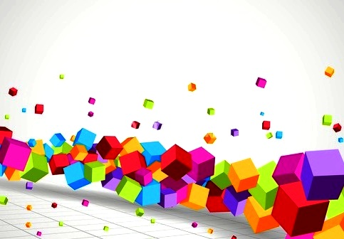
ՄԱԹԵՄԱՏԻԿԱ 5
Ուղղանկյունանիստի ծավալը
Գայանե Սիմոնյան
Կոտայքի մարզի Ակունքի միջն. դպրոց

Slide 2
Պատասխանե´ք հարցերին:
Ի՞նչ երկրաչափական պատկերներից
է կազմված ուղղանկյունանիստը:
Որո՞նք են ուղղանկյունանիստի
չափումները:
Ինչպիսի՞ ուղղանկյունանիստն է
կոչվում խորանարդ:

Slide 3
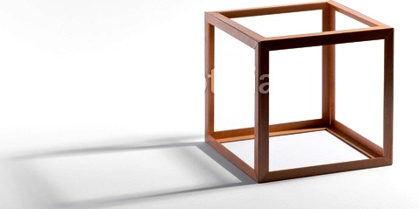
Մեզ շրջապատող բազմաթիվ առարկաներ ունեն ուղղանկյունանիստի ձև:
Ի դեպ՝
Գայանե Սիմոնյան
Կոտայքի մարզի Ակունքի միջն. դպրոց

Slide 4
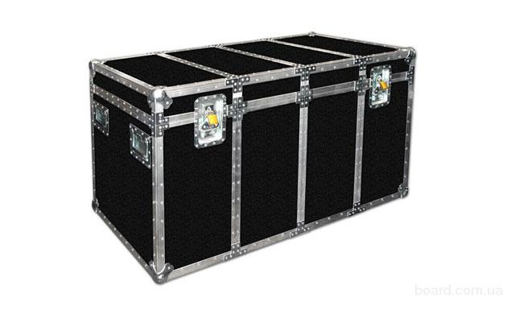
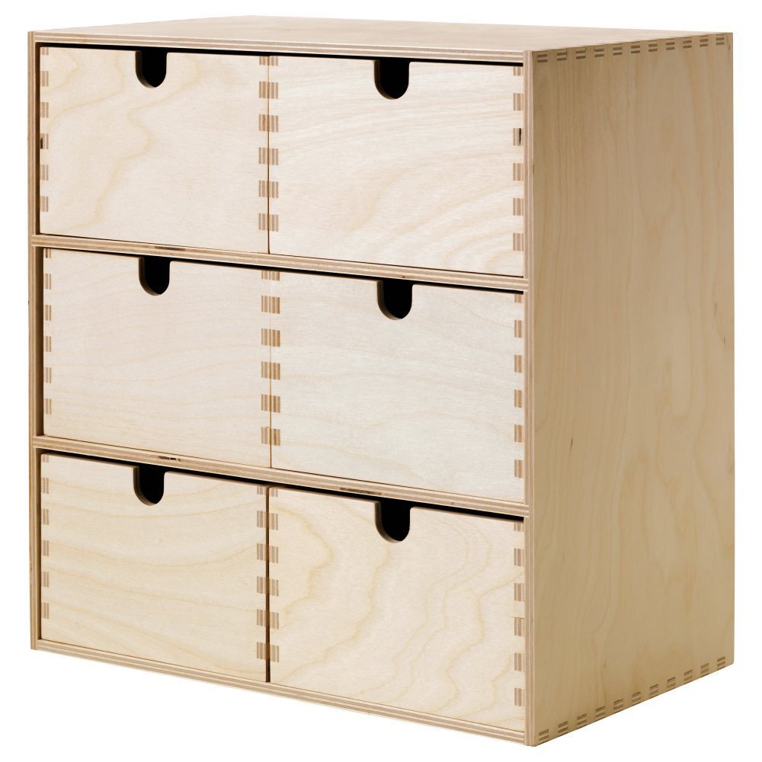
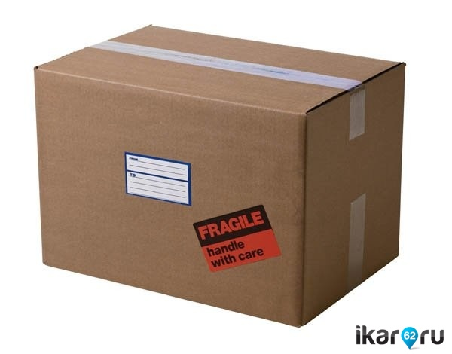
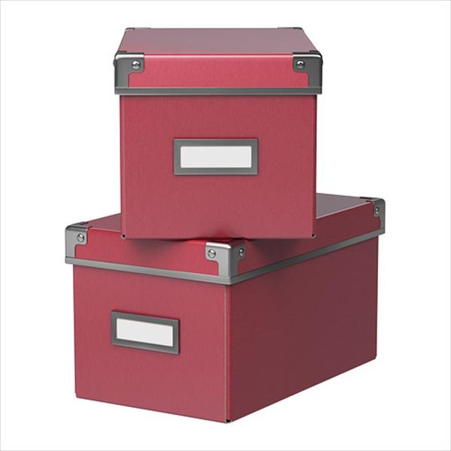

Slide 5
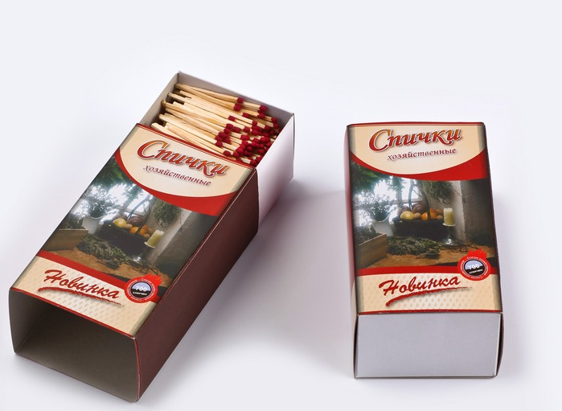
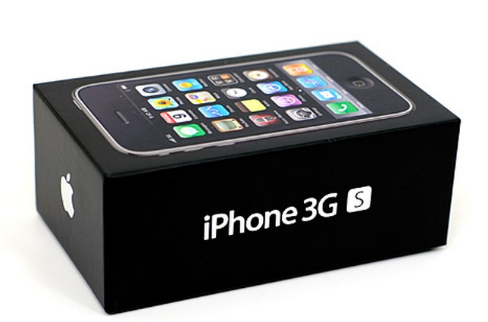
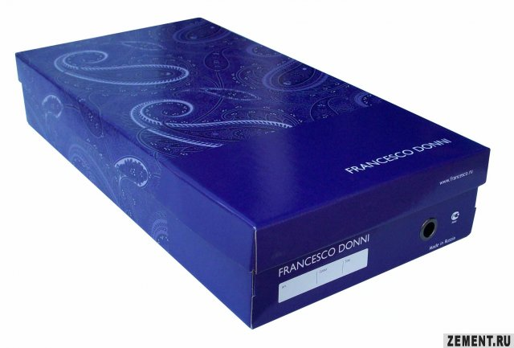
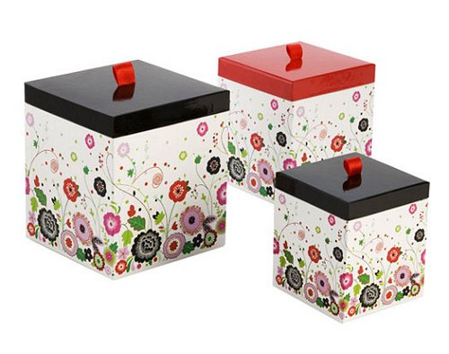

Slide 6
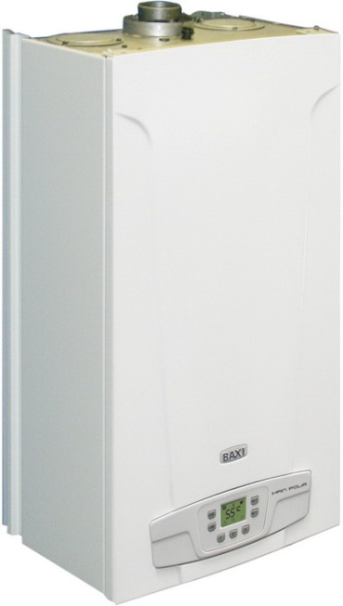
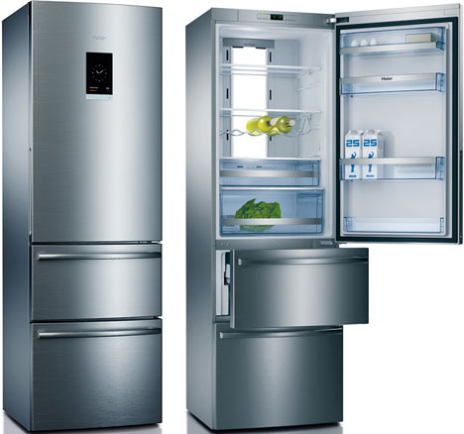
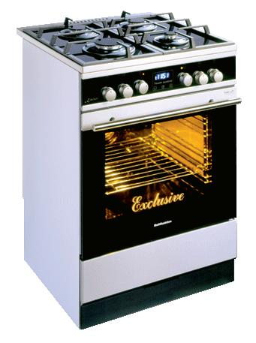
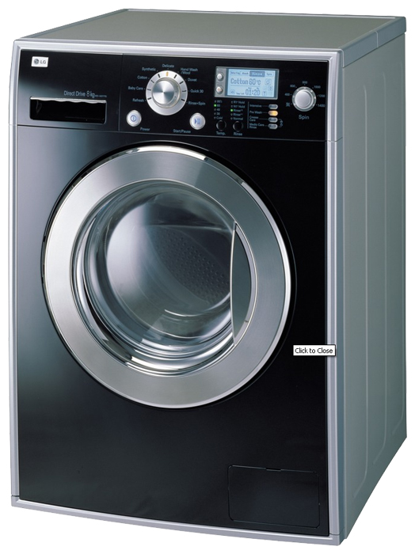

Slide 7
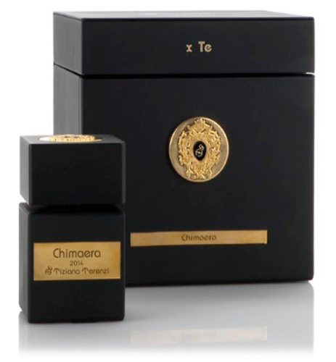
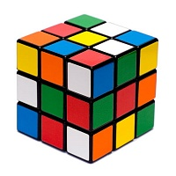
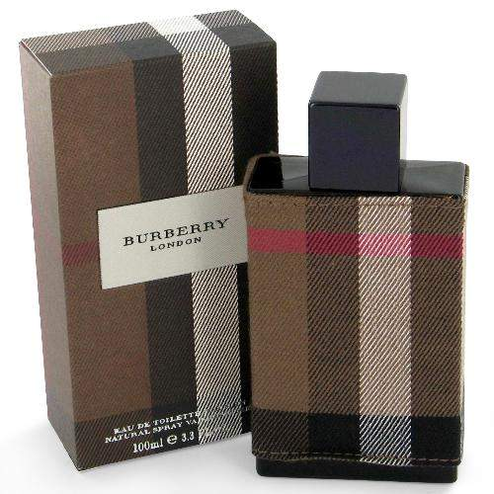
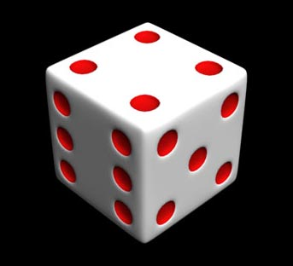
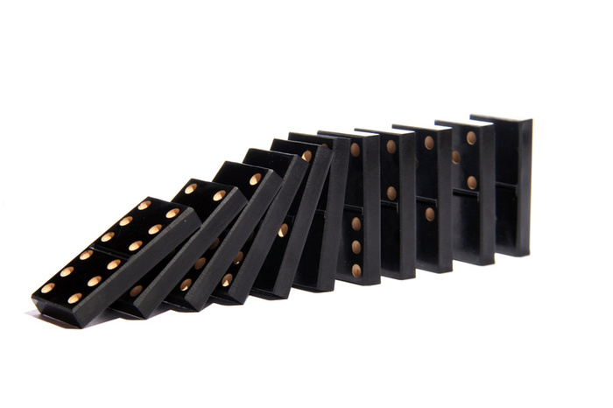
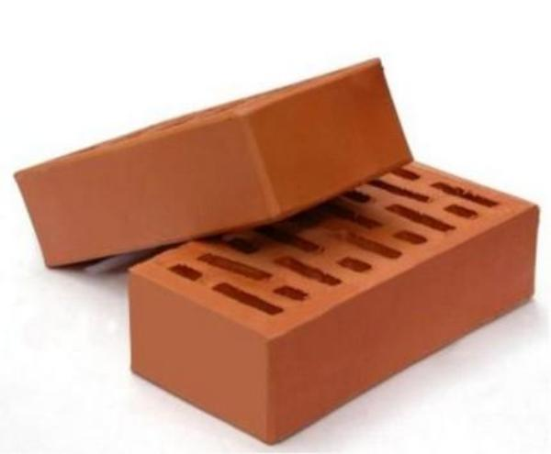
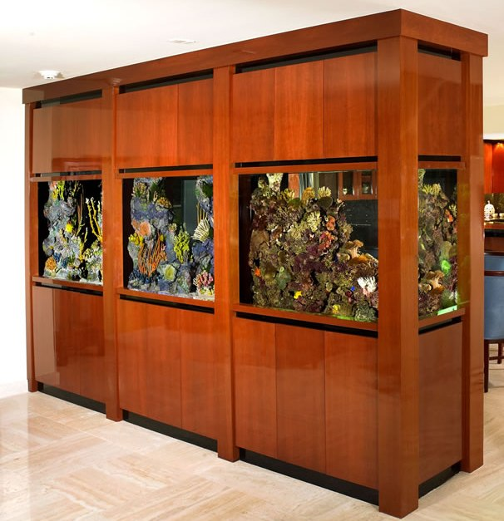
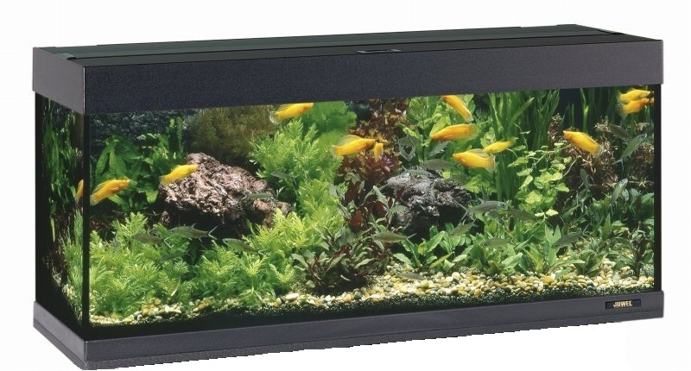
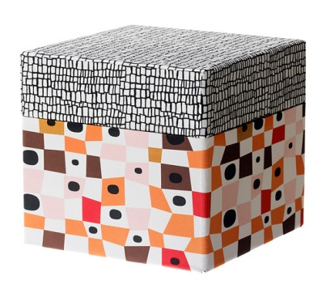

Slide 8
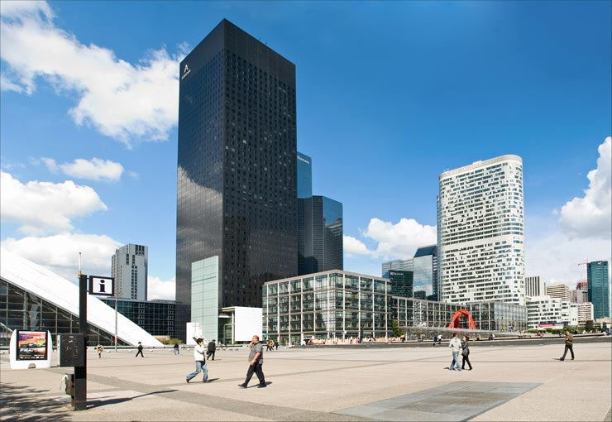
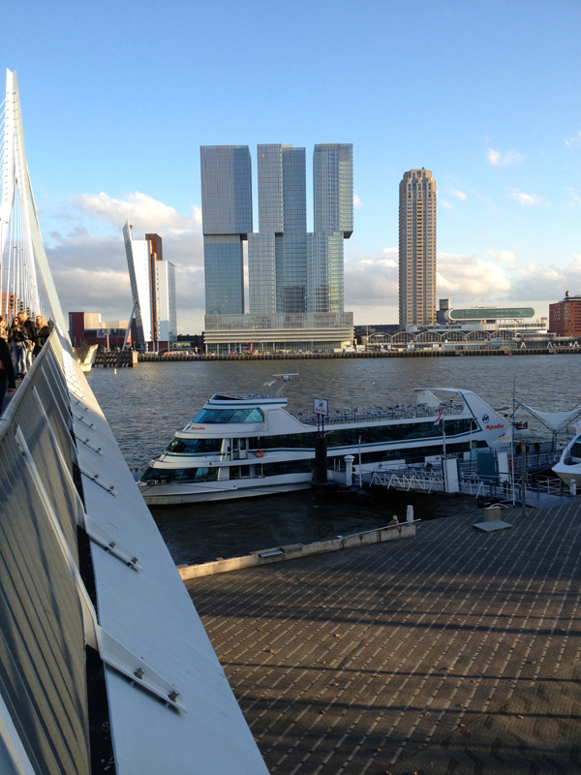
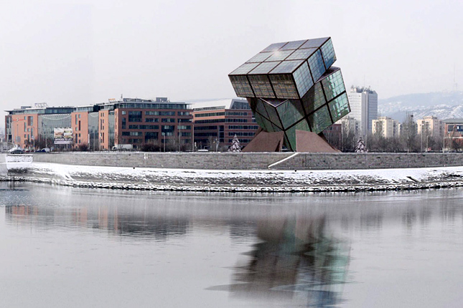
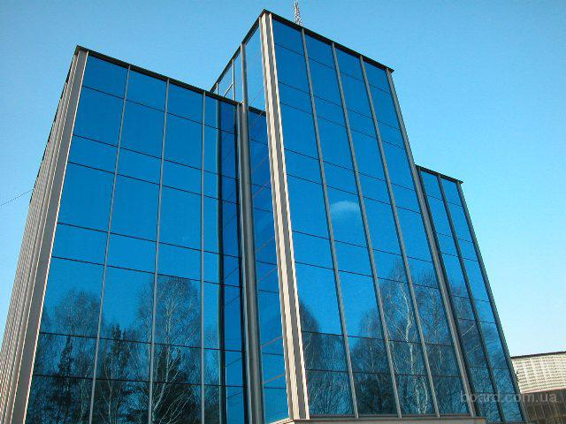
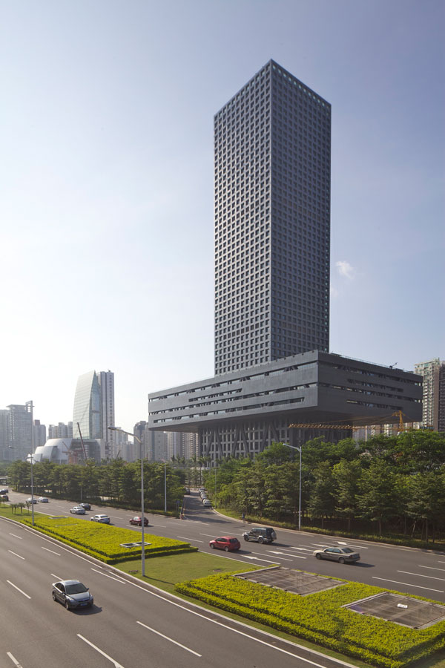
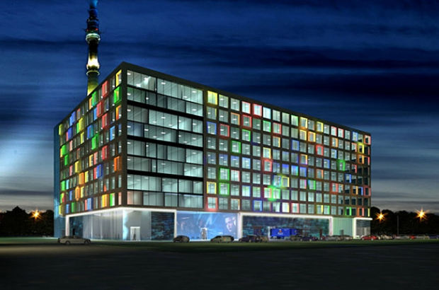

Slide 9
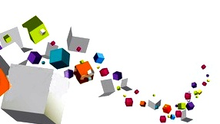
Հաճախ անհրաժեշտ է լինում համեմատել ուղղանկյունանիստի ձև ունեցող առարկաների տարողությունները կամ իմանալ, թե տարածության մեջ ինչքան տեղ են զբաղեցնում դրանք:
Դրա համար պետք է կարողանալ չափել դրանց
ծավալները:
ԾԱՎԱԼ

Slide 10
Ծավալն ունի հետևյալ հիմնական հատկությունները.
Հավասար մարմիններն ունեն հավասար ծավալներ:
Եթե մարմինը տրոհված է մասերի, ապա նրա ծավալը հավասար է բոլոր մասերի ծավալների գումարին:

Slide 11
Որպես ծավալի միավոր վերցնում են 1 մմ, 1 սմ, 1 դմ կամ 1 մ կողով խորանարդ:
Ծավալի այդ միավորները
կոչվում են
խորանարդ միլիմետր՝
1 մմ³
խորանարդ սանտիմետր՝
1 սմ³
1 սմ
1 մ
1 մմ
1 դմ
1 մ
1 մմ
1 սմ
1 դմ
խորանարդ դեցիմետր՝
1 դմ³
1 սմ
1 մ
1 դմ
1 մմ
խորանարդ մետր՝
1 մ³
Այդպիսի խորանարդն անվանում են
միավոր խորանարդ:

Slide 12
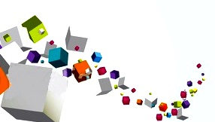
Ուղղանկյունանիստի ծավալը հավասար է նրանում պարունակվող միավոր խորանարդների քանակին:

Slide 13
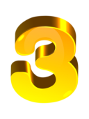
Հաշվենք խորանարդների քանակը.
•
•
=
4
5
3
60
1
2
3
4
Այս ուղղանկյունանիստի ծավալը
60 խորանարդ միավոր է:

Slide 14
Այսպիսով՝
Ուղղանկյունանիստի ծավալը հավասար է նրա երեք չափումների՝ երկարության, լայնության և բարձրության
արտադրյալին:
V = a • b • c
c
Ընդ որում՝ երկարությունը, լայնությունը և բարձրությունն արտահայտվում են միևնույն չափման միավորով:
b
a

Slide 15
Ծավալի որոշ միավորներ արտահայտենք մյուսներով.
1 սմ³
= 1 սմ · 1 սմ · 1 սմ =
= 10 մմ · 10 մմ · 10 մմ =
1000 մմ ³
1 դմ³
= 10 սմ · 10 սմ · 10 սմ =
1000 սմ ³
1 մ³
= 10 դմ · 10 դմ · 10 դմ =
1000 դմ³
կամ
1 մ³ =
1000 000 սմ³

Slide 16
Ծավալի որոշ միավորներ արտահայտենք մյուսներով.
1 սմ³
=
=
= 1 սմ · 1 սմ · 1 սմ =
= 10 մմ · 10 մմ · 10 մմ =
1000 մմ ³
=
1 դմ³
= 10 սմ · 10 սմ · 10 սմ =
1000 սմ ³
Սորուն նյութերի (ավազ, շաքարավազ, ալյուր և այլն) և հեղուկների ծավալի չափման տարածված միավոր է լիտրը (1 լ):
1 մ³
= 10 դմ · 10 դմ · 10 դմ =
1000 դմ³
1 լ = 1 դմ³
կամ
կամ
1 մ³ =
1000 000 սմ³
1 լ = 1000 սմ³

Slide 17
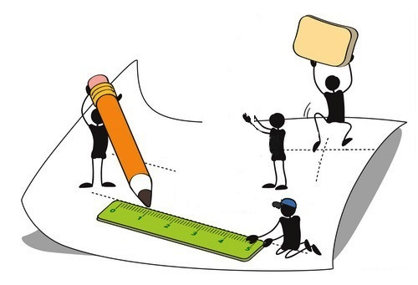
ԿԱՏԱՐԵԼ ԱՌԱՋԱԴՐԱՆՔՆԵՐԸ
Գայանե Սիմոնյան
Կոտայքի մարզի Ակունքի միջն. դպրոց

Slide 18
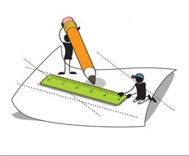
Լրացրե՛ք աղյուսակը:
Երկարություն՝ a
11 սմ
13 մ
10 մմ
12 դմ
Լայնություն՝ b
3 սմ
8 մ
2 դմ
5 դմ
Բարձրություն՝ c
7 սմ
10 մ
5 սմ
4 դմ
Ծավալ՝ V
231 սմ³
1040 մ³
100 սմ³
240 դմ³
c
Լ ՈՒ Ծ ՈՒ Մ
4) c = 240 : (12 • 5) =
1) V = 11 • 3 • 7 =
231 (սմ³)
3) V = 10 մմ • 2 դմ • 5 սմ =
4 դմ
b
2) V = 13 • 8 • 10 =
1040 (մ³)
= 1 սմ • 20 սմ • 5 սմ =
a
100 սմ³

Slide 19
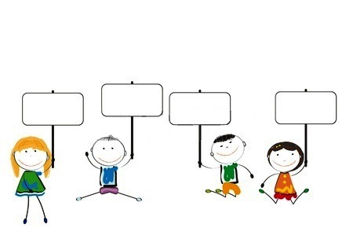
1 մ կող ունեցող խորանարդը կտրտել
են 1 դմ կողով խորանարդիկների և
դրանք կցադրել են մեկ շարքով:
Ի՞նչ երկարությամբ շարք է ստացվել:
Պատասխանը ստուգելու համար սեղմել մեծությունների վրա:
40 դմ
100 դմ
10 դմ
1000 դմ
Գայանե Սիմոնյան
Կոտայքի մարզի Ակունքի միջն. դպրոց

Slide 20
1 մ կող ունեցող խորանարդը կտրտել
են 1 դմ կողով խորանարդիկների և
դրանք կցադրել են մեկ շարքով:
Ի՞նչ երկարությամբ շարք է ստացվել:
40 դմ
100 դմ
10 դմ
1000 դմ
Գայանե Սիմոնյան
Կոտայքի մարզի Ակունքի միջն. դպրոց

Slide 21
ՃԻՇՏ Է
Քանի որ
1 մ³
=
1000 դմ³,
ապա 1 մ կողով խորանարդը կբաժանվի 1000 հատ 1 դմ կողով խորանարդիկների:
1000 • 1 դմ = 1000դմ

Slide 22
Ճիշտ չէ:
Գայանե Սիմոնյան
Կոտայքի մարզի Ակունքի միջն. դպրոց

Slide 23
Ճշմարի՞տ է արդյոք դատողությունը:
Ուղղանկյունանիստի ծավալը հավասար է նրա հիմքի մակերեսի և բարձրության արտադրյալին:
?
?
?
?
?
Այո
Ոչ
Գայանե Սիմոնյան
Կոտայքի մարզի Ակունքի միջն. դպրոց

Slide 24
Ճշմարի՞տ է արդյոք դատողությունը:
Ուղղանկյունանիստի ծավալը հավասար է նրա հիմքի մակերեսի և բարձրության արտադրյալին:
?
?
?
?
?
Այո
Ոչ
Գայանե Սիմոնյան
Կոտայքի մարզի Ակունքի միջն. դպրոց

Slide 25
ՃԻՇՏ Է
S = a • b
V = a • b • c
V =
(a • b)
c
S
• c
• c
S
b
?
Պա՜րզ է:
?
?
a
?
?

Slide 26
Սխալ պատասխան
Գայանե Սիմոնյան
Կոտայքի մարզի Ակունքի միջն. դպրոց

Slide 27
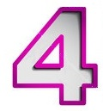
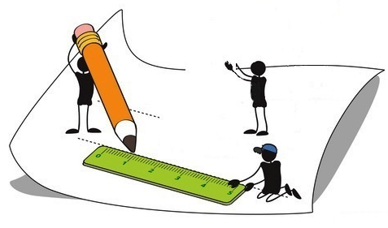
Լուծել խնդիրը:
Ուղղանկյունանիստի ձև ունեցող 48 մ³
տարողությամբ և 2 մ խորությամբ ջրավազանի հատակը երեսպատելու համար գնեցին հախճասալիկներ՝ 1 մ² -ը 8000 դրամով: Որքա՞ն վճարեցին հախճասալիկների համար:
ԼՈՒԾՈՒՄ
1) 48 : 2 = 24 (մ²)
2) 24 · 8000 = 192000 (դ)
Պատ.՝ 192000 դրամ:

Slide 28
Պատկերված մարմինը բաղկացած
է 2 սմ երկարությամբ կող ունեցող
խորանարդիկներից: Գտե´ք այդ մարմնի ծավալը:
ԼՈՒԾՈՒՄ
1 խորանարդիկի ծավալը՝
1) 2 · 2 · 2 = 8 (սմ³)
մարմնի ծավալը՝
2) 8 · 9 = 72 (սմ³)
Պատ.՝ 72 սմ³:

Slide 29
ՏՆԱՅԻՆ ՀԱՆՁՆԱՐԱՐՈՒԹՅՈՒՆ
Սովորել
§35. «Ծավալ. ուղղանկյունանիստի
ծավալը» դասը,
կատարել
№ 844 ա, բ, 845, 847
առաջադրանքները:
Գայանե Սիմոնյան
Կոտայքի մարզի Ակունքի միջն. դպրոց

